Slide 1

Derin Öğrenme
Dr. Öğr. Üyesi Fatih BAL
Dr. Öğr. Üyesi Fatih BAL | Kırklareli Üniversitesi | Yazılım Mühendisliği Bölümü | Derin Öğrenme | 2025

Slide 2
Dönem İçi Değerlendirme
Sınav | Sınav Türü | Ağırlık
Vize | Yazılı Sınav | %35
Proje/Uygulama | Uygulama ve Sunum | %15
Final | Yazılı Sınav | %50
Dr. Öğr. Üyesi Fatih BAL | Kırklareli Üniversitesi | Yazılım Mühendisliği Bölümü | Derin Öğrenme | 2025

Slide 3
Haftalık Ders Planı
Haftalık ders planına ve ders içeriklerine aşağıdaki link üzerinden erişebilirsiniz.
https://github.com/balfatih/YAZ20411_Deep_Learning_2025_Fall_Semester
Dr. Öğr. Üyesi Fatih BAL | Kırklareli Üniversitesi | Yazılım Mühendisliği Bölümü | Derin Öğrenme | 2025

Slide 4
Ders Akışı
01
Yapay Zekâ Nedir?
Yapay Zekâ tanımı, Tarihçesi, Türleri, Gelişimi
02
Makine Öğrenmesi
Makine Öğrenmesi Tanımı, Türleri, Avantajları ve Dezavantajları
03
Regresyon Modelleri
Regresyon nedir? Regresyon Türleri, Lineer Regresyon
Dr. Öğr. Üyesi Fatih BAL | Kırklareli Üniversitesi | Yazılım Mühendisliği Bölümü | Derin Öğrenme | 2025

Slide 5
01
Yapay Zekâ Nedir?
Dr. Öğr. Üyesi Fatih BAL | Kırklareli Üniversitesi | Yazılım Mühendisliği Bölümü | Derin Öğrenme | 2025

Slide 6
Zihin Nedir?
Zekâ Nedir?
Akıl Nedir?
Dr. Öğr. Üyesi Fatih BAL | Kırklareli Üniversitesi | Yazılım Mühendisliği Bölümü | Derin Öğrenme | 2025
Notes:
1. Zihin (Mind)
Zihin, insanın düşünme, algılama, hatırlama, hayal etme, duygularını işleme ve bilinçli farkındalık yaşama kapasitesidir. ➡️ Yani zihnin işlevi, tüm zihinsel süreçlerin (bilinç, hayal, duygu, hafıza, algı) toplamıdır.
2. Zekâ (Intelligence)
Zekâ, problem çözme, öğrenme, yeni durumlara uyum sağlama, ilişki kurma ve bilgiyi etkili şekilde kullanabilme yetisidir. ➡️ Zihin, zekâyı barındıran kapsayıcı yapı gibidir; zekâ ise zihnin işlevlerinden biridir.
3. Akıl (Reason / Rationality)
Akıl, düşünceleri mantıklı bir şekilde düzenleme, doğruyu yanlıştan ayırt etme, çıkarım yapma ve karar verme yetisidir. ➡️ Akıl, zekânın yönlendirici tarafıdır; zekâ ham potansiyeli sağlarken, akıl bu potansiyeli mantıklı ve bilinçli bir çerçeveye oturtur.
4. Yapay Zekâ (Artificial Intelligence – AI)
Yapay zekâ, insan zekâsına özgü öğrenme, problem çözme, karar verme gibi işlevleri bilgisayar sistemlerinin algoritmalar aracılığıyla taklit etmesi veya gerçekleştirmesidir. ➡️ Yapay zekâ, zihne değil, zekâya öykünür; yani duyguları veya bilinci yoktur, fakat problem çözme ve öğrenme kapasitesini algoritmalarla simüle eder.
Zihin, insanın tüm bilişsel süreçlerini kapsayan geniş bir alandır.
Zekâ, zihnin bu alan içindeki öğrenme ve problem çözme becerisidir.
Akıl, zekânın mantıklı ve bilinçli kullanılmasını sağlayan yönüdür.
Yapay zekâ, zekâyı (öğrenme, karar verme, problem çözme) taklit eder; fakat zihne (bilinç, duygu, öznel deneyim) ve akla (ahlak, değer, mantık yürütme bilinci) sahip değildir.

Slide 7
Yapay Zekâ Nedir?
İnsan davranışını taklit edebilen, akıllı makineler oluşturmayı hedefleyen bir bilgisayar bilimi teknolojisidir.
Farklı bir ifadeyle, YZ kendisine verilen görevleri yerine getirmek için insan zekâsını taklit eden ve topladıkları bilgiye göre kendilerini iyileştiren sistemler veya makineler anlamına gelir.
Yapay zekâ, insan zekâsına özgü öğrenme, problem çözme, akıl yürütme, karar verme ve doğal dili anlama gibi bilişsel işlevlerin bilgisayar sistemleri tarafından taklit edilmesi veya gerçekleştirilmesidir.
Dr. Öğr. Üyesi Fatih BAL | Kırklareli Üniversitesi | Yazılım Mühendisliği Bölümü | Derin Öğrenme | 2025

Slide 8
Yapay Zekâ Nedir?
Yapay Zeka, herhangi bir özel biçim veya işlevden ziyade süper güçlendirilmiş düşünce ve veri analizi yeteneği ve süreciyle ilgilidir. Yapay Zekâ dendiğinde zihinlerde dünyayı ele geçiren çok fonksiyonel, insan benzeri robotlar canlansa da yapay zekâ insanların yerine geçmek üzere tasarlanmamıştır. İnsan yeteneklerini ve katkılarını önemli ölçüde geliştirmek üzere tasarlanmıştır. Bu nedenle oldukça değerli bir ticari varlıktır.
Dr. Öğr. Üyesi Fatih BAL | Kırklareli Üniversitesi | Yazılım Mühendisliği Bölümü | Derin Öğrenme | 2025

Slide 9
Yapay Zekânın Öne Çıkan Yönleri?
Öğrenme (Learning):
Yapay zekâ sistemleri, büyük ölçekli veri kümelerinden istatistiksel örüntüler ve ilişkiler çıkararak bilgi edinir. Bu süreç, özellikle makine öğrenmesi ve derin öğrenme yöntemleri aracılığıyla gerçekleşir. Öğrenme yetisi, sistemin doğruluk oranını artırarak karar mekanizmalarının gelişmesine katkı sağlar.
Örnek: Görüntü sınıflandırma veya Dil Çevirisi.
Algılama (Perception):
Yapay zekâ, farklı türdeki girdileri (görüntü, ses, metin, sensör verileri vb.) işleyerek çevresini anlamlandırır. Bu bağlamda bilgisayarla görme, konuşma tanıma ve doğal dil işleme gibi alanlar öne çıkar. Algılama, zekânın dış dünyadan anlamlı bilgi elde etme kapasitesini temsil eder.
Örnek: Bilgisayarla görme ile nesne tanıma, doğal dil işleme ile duygu analizi.
Dr. Öğr. Üyesi Fatih BAL | Kırklareli Üniversitesi | Yazılım Mühendisliği Bölümü | Derin Öğrenme | 2025

Slide 10
Yapay Zekânın Öne Çıkan Yönleri?
Karar Verme (Decision-Making):
Karmaşık ve belirsiz ortamlarda alternatifler arasından en uygun eylemin seçilmesini sağlar. Yapay zekâ, bu süreçte olasılıksal modeller, optimizasyon teknikleri ve mantıksal çıkarımlardan yararlanır. Böylece hem öngörüde bulunma hem de problem çözme işlevlerini yerine getirir.
Örnek: Öneri sistemleri, otonom araçların trafik koşullarına göre karar vermesi.
Uyum Sağlama (Adaptation):
Yeni bilgi ve deneyimlerin mevcut bilgi tabanı ile bütünleştirilmesi yoluyla, sistem performansının dinamik biçimde iyileştirilmesini mümkün kılar. Bu yön, yapay zekânın değişen çevresel koşullara duyarlı ve esnek olmasını sağlar.
Örnek: Bir yapay zekâ modelinin yeni veriyle yeniden eğitilerek doğruluk oranını yükseltmesi.
Dr. Öğr. Üyesi Fatih BAL | Kırklareli Üniversitesi | Yazılım Mühendisliği Bölümü | Derin Öğrenme | 2025

Slide 11
Yapay Zekânın Öne Çıkan Yönleri?
Genelleme (Generalization):
Öğrenilen bilgilerin yalnızca eğitim verisine değil, daha önce karşılaşılmamış durumlara da uygulanabilmesi yapay zekânın en kritik özelliklerindendir. Bu sayede yapay zekâ, bilgi transferi ve farklı bağlamlarda problem çözme becerisi kazanır.
Örnek: Bir modelin yalnızca belirli yüzleri değil, farklı aydınlatma koşullarındaki yeni yüzleri de tanıyabilmesi.
Ölçeklenebilirlik ve Hız (Scalability and Efficiency):
İnsan kapasitesini aşan büyüklükte verileri kısa sürede işleme yeteneği, yapay zekânın en belirgin avantajlarından biridir. Bu özellik, gerçek zamanlı analiz ve karar verme süreçlerini mümkün kılar.
Örnek: Büyük veri analizi, gerçek zamanlı finansal işlem takibi.
Dr. Öğr. Üyesi Fatih BAL | Kırklareli Üniversitesi | Yazılım Mühendisliği Bölümü | Derin Öğrenme | 2025

Slide 12
Yapay Zekânın Öne Çıkan Yönleri?
İşbirliği ve Destek (Human-AI Collaboration):
Yapay zekâ, insan kararlarını destekleyen bir araç olarak rutin görevleri devralabilir veya stratejik süreçlere katkı sunabilir. Böylelikle hem bilişsel yükün azaltılmasına hem de karar verme süreçlerinin niteliğinin artırılmasına hizmet eder.
Örnek: Akıllı asistanlar, tıbbi teşhis destek sistemleri.
Dr. Öğr. Üyesi Fatih BAL | Kırklareli Üniversitesi | Yazılım Mühendisliği Bölümü | Derin Öğrenme | 2025

Slide 13
Yapay Zekâ Türleri Nelerdir?
Yapay zekâ türleri, farklı ölçütlere göre sınıflandırılabilmektedir. Akademik literatürde en yaygın sınıflamalar yetenek düzeyine (capacity) ve işlevsel alanlarına (functionality) dayanmaktadır.
Yetenek Düzeyine Göre Yapay Zekâ Türleri
Dar Yapay Zekâ (Artificial Narrow Intelligence – ANI)
Genel Yapay Zekâ (Artificial General Intelligence – AGI)
Üstün Yapay Zekâ (Artificial Superintelligence – ASI)
İşlevselliğe Göre Yapay Zekâ Türleri
Tepkisel Makineler (Reactive Machines)
Sınırlı Bellekli Sistemler (Limited Memory)
Zihin Teorisi (Theory of Mind)
Öz Farkındalığa Sahip Yapay Zekâ (Self-Aware AI)
Dr. Öğr. Üyesi Fatih BAL | Kırklareli Üniversitesi | Yazılım Mühendisliği Bölümü | Derin Öğrenme | 2025

Slide 14
Neden Yapay Zekâ?
Büyük veriyi anlamlandırarak karar verme gücü: İnsan kapasitesini aşan veri yığınlarından hızlı ve doğru sonuç çıkarır.
Verimlilik ve otomasyon: Rutin işleri üstlenir, insana zaman kazandırır.
Doğruluk ve hız: Hata payını azaltır, karar süreçlerini hızlandırır.
Uyum sağlama: Yeni verilerle kendini güncelleyerek performansını artırır.
Geniş uygulama alanı: Sağlıktan finansa, ulaşımdan eğitime pek çok sektörde etkin rol oynar.
İnsanı tanımlayan teknoloji: İnsan zekâsını destekler, stratejik düşünmeye alan açar.
Dr. Öğr. Üyesi Fatih BAL | Kırklareli Üniversitesi | Yazılım Mühendisliği Bölümü | Derin Öğrenme | 2025

Slide 15
Yapay Zekâ Tarihçesi
Temeller
(1940’lar – 1950’ler)
Doğuş
(1956-1960’lar)
İlk Umutlar ve Sınırlar
(1970’ler)
Uzman Sistemler Çağı
(1980’ler)
İkinci Yapay Zekâ Kışı
(1990’lar başları)
Öğrenmenin Yükselişi
(1990’lar-2000’ler)
Derin Öğrenme Devrimi
(2010’lar)
Günümüz
(2020’ler)
Dr. Öğr. Üyesi Fatih BAL | Kırklareli Üniversitesi | Yazılım Mühendisliği Bölümü | Derin Öğrenme | 2025
Notes:
1. Temeller (1940’lar – 1950’ler)
1943 – McCulloch & Pitts, yapay sinir ağlarının matematiksel modelini geliştirdi. Bu, “nöronların” bilgisayarda temsil edilebileceğini gösterdi.
1950 – Alan Turing, “Computing Machinery and Intelligence” makalesinde “Makineler düşünebilir mi?” sorusunu ortaya attı ve Turing Testi’ni önerdi.
1951 – İlk öğrenen programlar yazıldı (dama ve satranç oynayan basit yazılımlar).
Bu dönem yapay zekânın felsefi ve matematiksel temellerinin atıldığı dönemdir.
2. Doğuş (1956 – 1960’lar)
1956 – Dartmouth Konferansı’nda John McCarthy, Marvin Minsky, Allen Newell, Herbert Simon gibi öncüler “Artificial Intelligence” (Yapay Zekâ) terimini ilk kez kullandı.
1958 – John McCarthy, LISP programlama dilini geliştirdi (yapay zekâ araştırmalarında uzun yıllar standart oldu).
1960’lar – İlk uzman sistemler (satranç programları, mantıksal çıkarım yapan yazılımlar) geliştirildi.
Bu dönem, yapay zekânın resmi bir bilim dalı olarak ortaya çıktığı dönemdir.
3. İlk Umutlar ve Sınırlar (1970’ler)
İlk heyecan yerini sınırlamalara bıraktı.
Bilgisayarların işlem gücü yetersizdi, veri eksikliği büyüktü.
Beklentiler çok yüksekti ama sonuçlar sınırlıydı.
Bu dönem “ilk yapay zekâ kışı” olarak bilinir; fonlar azaldı, çalışmalar yavaşladı.
4. Uzman Sistemler Çağı (1980’ler)
Uzman Sistemler: İnsan uzmanların bilgilerini kurallar şeklinde bilgisayarlara aktaran sistemler (ör. MYCIN – tıp alanında).
Japonya’da Beşinci Nesil Bilgisayar Projesi başlatıldı (1982).
Donanım gelişmeleriyle birlikte yapay zekâ tekrar yükselişe geçti.
Yapay zekâ, endüstride ilk kez somut uygulamalarla kullanılmaya başlandı.
5. İkinci Yapay Zekâ Kışı (1990’lar başı)
Uzman sistemler pahalıydı, bakımı zordu, ölçeklenemedi.
Beklenen devrim gerçekleşmedi ve birçok proje rafa kaldırıldı.
Yapay zekâ tekrar gözden düştü.
6. Öğrenmenin Yükselişi (1990’lar – 2000’ler)
Makine Öğrenmesi öne çıktı: İstatistiksel yöntemler ve algoritmalarla bilgisayarların verilerden öğrenmesi sağlandı.
1997 – IBM’in Deep Blue satranç bilgisayarı, dünya şampiyonu Garry Kasparov’u yendi.
İnternet ve dijitalleşme sayesinde büyük veri (Big Data) ortaya çıktı.
Yapay zekâ, veri temelli öğrenme ve istatistiksel modellemeye yöneldi.
7. Derin Öğrenme Devrimi (2010’lar)
2012 – AlexNet adlı derin öğrenme modeli, ImageNet yarışmasında büyük farkla birinci oldu. Bu, derin sinir ağlarının gücünü gösterdi.
2016 – Google DeepMind’in AlphaGo sistemi, Go oyununda dünya şampiyonunu yendi. Go, satrançtan çok daha karmaşık kabul ediliyordu.
Doğal dil işleme (NLP), bilgisayarla görme ve otonom araçlarda yapay zekâ devrim yarattı.
GPU’lar, büyük veri ve derin öğrenme bu dönemin temelini oluşturdu.
8. Günümüz (2020’ler)
Transformers (2017 sonrası): BERT, GPT, ChatGPT gibi modeller, insan dilini anlama ve üretmede çığır açtı.
Görüntü, ses, metin ve çoklu veriyi birleştiren çoklu-modelli (multimodal) yapay zekâ ortaya çıktı.
Sağlık, finans, eğitim, tarım, güvenlik gibi birçok sektörde yapay zekâ aktif olarak kullanılıyor.
Etik tartışmalar (önyargılar, veri gizliliği, iş kaybı, insan–makine ilişkisi) giderek önem kazandı.
Yapay zekâ artık sadece araştırma değil, gündelik yaşamın ayrılmaz bir parçası haline geldi.

Slide 16
Yapay Zekânın Alt Alanları
Makine Öğrenmesi (Machine Learning)
Derin Öğrenme (Deep Learning)
Doğal Dil İşleme (Natural Language Processing)
Bilgisayarla Görme (Computer Vision)
Robotik (Robotics)
Uzman Sistemler (Expert Systems)
Planlama ve Optimizasyon (Planning and Optimization)
Pekiştirmeli Öğrenme (Reinforcement Learning)
Bilgi Temsili ve Çıkarım (Knowledge Representation and Reasoning)
Dr. Öğr. Üyesi Fatih BAL | Kırklareli Üniversitesi | Yazılım Mühendisliği Bölümü | Derin Öğrenme | 2025
Notes:
Makine Öğrenmesi (Machine Learning): Verilerden otomatik olarak örüntü ve ilişki öğrenmeyi sağlar. Denetimli, denetimsiz ve pekiştirmeli öğrenme yöntemlerini içerir.
Derin Öğrenme (Deep Learning): Yapay sinir ağları kullanarak karmaşık verilerden özellik çıkarır ve yüksek doğrulukla tahmin yapar. Görüntü, ses ve metin işleme uygulamalarında öne çıkar.
Doğal Dil İşleme (Natural Language Processing – NLP): İnsan dilini anlama, yorumlama ve üretme üzerine çalışır. Örnek: Çeviri sistemleri, sohbet robotları, duygu analizi.
Bilgisayarla Görme (Computer Vision): Görsel verileri işleyip anlamlandırır. Örnek: Yüz tanıma, nesne tespiti, otonom araçlardaki görüntü işleme.
Robotik (Robotics): Fiziksel makinelerin zekâ ile donatılmasıdır. Algılama, hareket planlama ve insan-robot etkileşimini kapsar.
Uzman Sistemler (Expert Systems): Belirli bir alanda insan uzmanlığını taklit ederek karar destek sağlar. Örnek: Tıbbi tanı sistemleri.
Konuşma ve Ses İşleme (Speech & Audio Processing): Konuşma tanıma, ses sentezi ve akustik analiz üzerine çalışır.
Planlama ve Optimizasyon (Planning & Optimization): Belirli hedeflere ulaşmak için en uygun adımların veya stratejilerin belirlenmesini sağlar.
Pekiştirmeli Öğrenme (Reinforcement Learning): Deneme-yanılma yoluyla çevreden geri bildirim alarak en iyi eylem dizisini öğrenir. Oyun yapay zekâsı ve robotikte yaygın kullanılır.
Bilgi Temsili ve Çıkarım (Knowledge Representation & Reasoning): Bilginin bilgisayar tarafından saklanması, modellenmesi ve mantıksal çıkarım yapılması üzerine çalışır.

Slide 17


Ders Kapsamında Uygulama Geliştirme Gereksinimleri
Dr. Öğr. Üyesi Fatih BAL | Kırklareli Üniversitesi | Yazılım Mühendisliği Bölümü | Derin Öğrenme | 2025

Slide 18
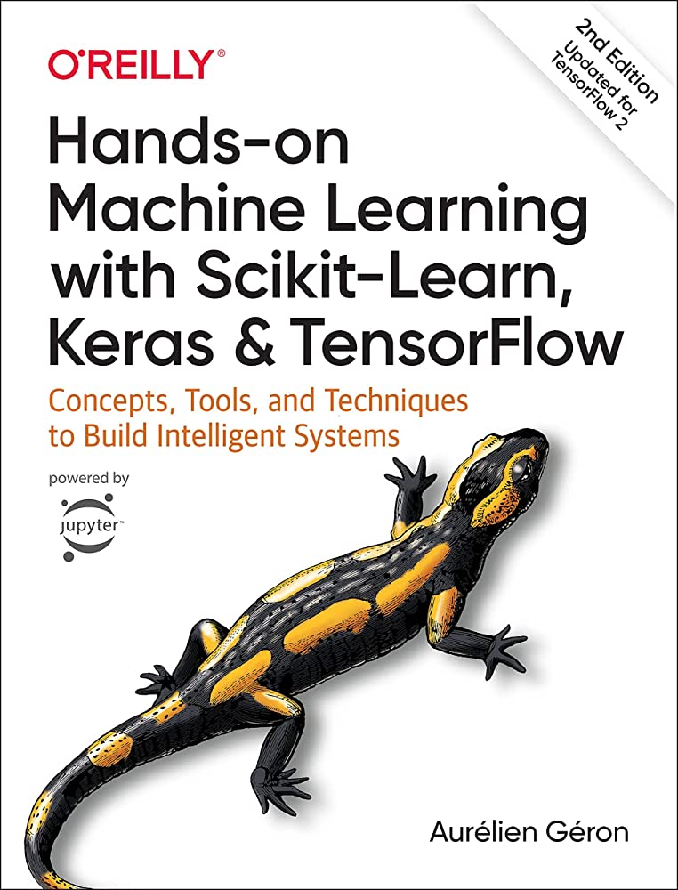

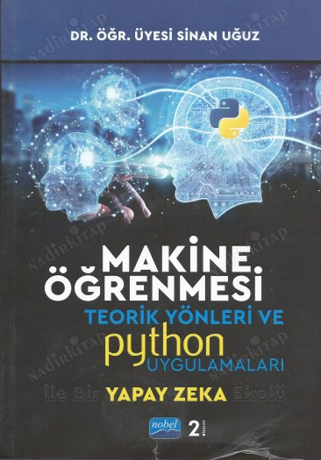
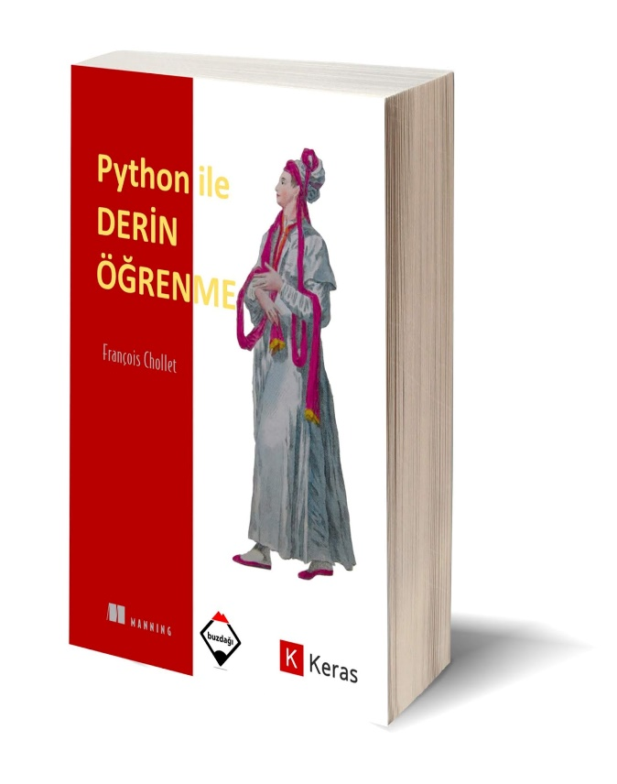
Ders Kaynakları
Dr. Öğr. Üyesi Fatih BAL | Kırklareli Üniversitesi | Yazılım Mühendisliği Bölümü | Derin Öğrenme | 2025

Slide 19

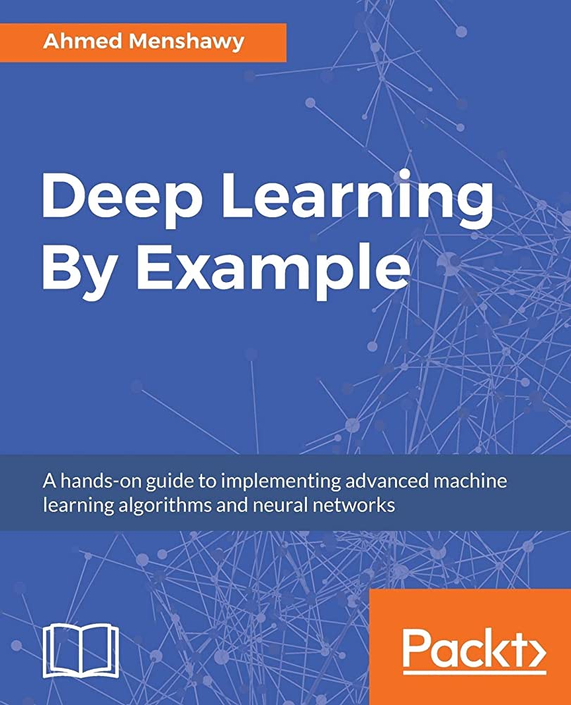
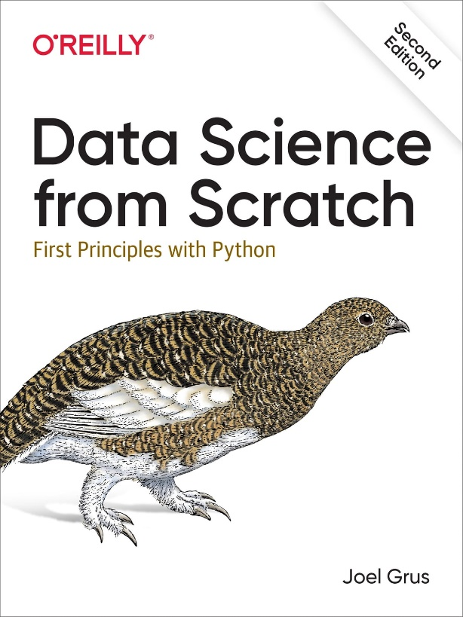
Ders Kaynakları
Dr. Öğr. Üyesi Fatih BAL | Kırklareli Üniversitesi | Yazılım Mühendisliği Bölümü | Derin Öğrenme | 2025

Slide 20
02
Makine Öğrenmesi
Dr. Öğr. Üyesi Fatih BAL | Kırklareli Üniversitesi | Yazılım Mühendisliği Bölümü | Derin Öğrenme | 2025

Slide 21
Makine Öğrenmesi Nedir?
Ne demek?
Makine öğrenmesi (Machine Learning-ML), bilgisayarların açık bir şekilde programlanmadan, verilerden öğrenerek belirli görevleri yerine getirmelerini sağlayan bir yapay zeka (YZ) alt dalıdır. Makine öğrenmesi, algoritmalar ve istatistiksel modeller kullanarak, sistemlerin büyük veri kümelerinden öğrenme, kendilerini geliştirme ve gelecekte benzer durumlarla karşılaştıklarında daha doğru tahminlerde bulunma becerisini kazandırır.
Basit bir ifadeyle makine öğrenimi, bir algoritma veya yöntem kullanarak ham verilerden örüntüler çıkaran bir yapay zeka türüdür.
Makine öğreniminin ana odağı, bilgisayar sistemlerinin açıkça programlanmadan veya insan müdahalesi olmadan deneyimlerden öğrenmesini sağlamaktır.
Dr. Öğr. Üyesi Fatih BAL | Kırklareli Üniversitesi | Yazılım Mühendisliği Bölümü | Derin Öğrenme | 2025
Notes:
Buradaki “açıkça programlanmadan” ifadesi şunu demek:
Normal programlamada bir problemi çözmek için tüm kuralları biz yazarız. Örneğin, “bir e-posta spam mi, değil mi?” sorusu için her spam özelliğini tek tek kodlamamız gerekir (başlıkta şu kelime varsa, gönderen şuradan geliyorsa, vb.).
Ama makine öğrenmesinde biz bu kuralları yazmayız. Bunun yerine sisteme çok sayıda örnek veri veririz (binlerce “spam” ve “spam değil” e-posta). Model, bu verilerden kendi kurallarını çıkarır.
Yani:
Açıkça programlamak: Kuralları insanın kodla belirtmesi.
Makine öğrenmesi: Kuralları veriden otomatik keşfetmek.
👉 Özetle: Makine öğrenmesi, bilgisayara “ne yapacağını” değil, “örneklerden öğrenmeyi” öğretmektir.

Slide 22
Makine Öğrenmesi Nedir?
Makine öğrenmesi, veriden öğrenme sürecine dayanır. Bu öğrenme süreci, sistemin önceden tanımlanmış kuralları takip etmek yerine, büyük veri kümelerini analiz ederek desenler bulmasını ve sonuçlar çıkarmasını içerir. Verilerden elde edilen bu desenler, gelecekteki olayları tahmin etmek için kullanılır.
Veriye dayalıdır: Kurallar tek tek yazılmaz, sistem veriden kuralları kendisi keşfeder.
Genelleme yapar: Öğrendiği örneklerden yola çıkarak daha önce görmediği durumları tahmin edebilir.
Uyarlanabilir: Yeni veriler geldikçe model güncellenerek daha doğru sonuçlar verebilir.
Dr. Öğr. Üyesi Fatih BAL | Kırklareli Üniversitesi | Yazılım Mühendisliği Bölümü | Derin Öğrenme | 2025

Slide 23
ML Çalışma Prensibi
Veri Toplama (Data Collection)
Veri Ön İşleme (Data Preprocessing)
Model Seçimi (Model Selection)
Eğitim (Training)
Test Etme (Testing)
Değerlendirme (Evaluation)
Geliştirme ve İyileştirme (Development and Improvement)
Dr. Öğr. Üyesi Fatih BAL | Kırklareli Üniversitesi | Yazılım Mühendisliği Bölümü | Derin Öğrenme | 2025
Notes:
📌 Makine Öğrenmesinin Çalışma Prensibi
Veri Toplama: İlk adım, öğrenme için gerekli olan veriyi toplamaktır. Örnek: Spam filtreleme için “spam” ve “spam değil” e-postalar.
Veri Ön İşleme (Data Preprocessing): Veriler temizlenir, eksik bilgiler düzeltilir, sayısallaştırılır. Çünkü bilgisayar “ham veriyi” değil, düzenlenmiş veriyi daha iyi işler. Örnek: E-postalardaki metinlerin sayısal özelliklere dönüştürülmesi.
Model Seçimi: Göreve uygun algoritma seçilir (ör. karar ağaçları, destek vektör makineleri, yapay sinir ağları).
Eğitim (Training): Verilerin büyük kısmı modele gösterilir. Model, giriş (X) ile çıkış (Y) arasındaki ilişkiyi öğrenmeye çalışır. Amaç: “Doğru tahmin” için içindeki parametreleri ayarlamak.
Test Etme (Testing): Daha önce hiç görmediği verilerle test edilir. Bu aşama, modelin genelleme gücünü ölçmek içindir.
Değerlendirme (Evaluation): Başarı ölçütleri (doğruluk, hata oranı, precision, recall, F1 skoru vb.) ile performans analiz edilir.
Geliştirme ve İyileştirme: Eğer başarı düşükse:
Daha fazla veri toplanır,
Farklı algoritmalar denenir,
Hiperparametreler ayarlanır.

Slide 24
ML Avantajları
Verilerden Öğrenme
Tahmin ve Karar Destek
Zaman ve İş Gücü Tasarrufu
Uyum Sağlama Yeteneği
Hız ve Ölçeklenebilirlik
Doğruluk ve Hassasiyet
Çok Yönlülük
Dr. Öğr. Üyesi Fatih BAL | Kırklareli Üniversitesi | Yazılım Mühendisliği Bölümü | Derin Öğrenme | 2025
Notes:
Makine Öğrenmesinin Avantajları
Verilerden Öğrenme: İnsan müdahalesi olmadan büyük veri kümelerinden örüntüleri ve ilişkileri keşfeder.
Tahmin ve Karar Destek: Geleceğe yönelik tahminler yapabilir ve insan kararlarını destekleyebilir.
Zaman ve İş Gücü Tasarrufu: Tekrarlayan ve rutin görevleri otomatikleştirerek insan kaynağını daha yaratıcı işlere yönlendirir.
Uyum Sağlama Yeteneği: Yeni veriler geldikçe model kendini güncelleyebilir ve performansını artırabilir.
Hız ve Ölçeklenebilirlik: Büyük ve karmaşık veri setlerini çok kısa sürede analiz edebilir.
Doğruluk ve Hassasiyet: İnsan hatasını minimize ederek yüksek doğrulukla tahmin ve sınıflandırma yapabilir.
Çok Yönlülük: Sağlık, finans, pazarlama, ulaşım gibi pek çok farklı alanda uygulanabilir.

Slide 25
ML Dezavantajları
Veri Bağımlılığı
Aşırı Uyum
Şeffaflık Eksikliği
Hesaplama ve Kaynak Gereksinimi
Yanlılık ve Adalet Problemi
Genelleme Sorunları
Bakım ve Güncelleme İhtiyacı
Dr. Öğr. Üyesi Fatih BAL | Kırklareli Üniversitesi | Yazılım Mühendisliği Bölümü | Derin Öğrenme | 2025
Notes:
Makine Öğrenmesinin Dezavantajları
Veri Bağımlılığı: Modellerin başarısı büyük ölçüde kaliteli ve yeterli veri miktarına bağlıdır. Eksik, yanlış veya dengesiz veri performansı ciddi şekilde düşürebilir.
Aşırı Uyum (Overfitting) Riski: Model, eğitim verisine fazla uyum sağlarsa yeni verilerde kötü performans gösterebilir.
Şeffaflık Eksikliği (Black Box Sorunu): Özellikle derin öğrenme modelleri, karar süreçlerini insanın anlaması zor olan “kara kutu” yapısına sahiptir.
Hesaplama ve Kaynak Gereksinimi: Büyük veri ve karmaşık modeller yüksek işlem gücü, bellek ve zaman gerektirir.
Yanlılık ve Adalet Problemleri (Bias): Eğitim verisindeki önyargılar modelin kararlarına yansıyabilir, bu da hatalı veya adaletsiz sonuçlar doğurabilir.
Genelleme Sorunları: Model, eğitim verisinin dışındaki durumlarda beklenen performansı gösteremeyebilir.
Bakım ve Güncelleme İhtiyacı: Veriler zamanla değiştikçe modelin yeniden eğitilmesi ve optimize edilmesi gerekir.

Slide 26
ML Türleri
K-Means
OPTICS
BRICH
DBSCAN
Lineer Regresyon
DT Regresyon
RF Regresyon
SVM Regresyon
KNN
Naive Bayes
Logistic Regresyon
ANN
Denetimsiz Öğrenme
Kümeleme
Boyut Azaltma
PCA
Regresyon
Sınıflandırma
Denetimli Öğrenme
Pekiştirmeli Öğrenme
Deep Q-Learning
Dr. Öğr. Üyesi Fatih BAL | Kırklareli Üniversitesi | Yazılım Mühendisliği Bölümü | Derin Öğrenme | 2025

Slide 27
03
Regresyon Modelleri
Dr. Öğr. Üyesi Fatih BAL | Kırklareli Üniversitesi | Yazılım Mühendisliği Bölümü | Derin Öğrenme | 2025

Slide 28
Lineer Regresyon
Regresyon (ilişki yoklaması), iki ya da daha fazla değişken arasındaki ilişkiyi modellemeye yönelik bir istatistiksel tekniktir. Bağımsız (girdi) değişkenlerle bağımlı (çıktı) değişken arasındaki ilişkiyi tahmin etmek amacıyla kullanılır. Regresyon modelleri, özellikle sürekli veri tahminlerinde (örneğin, fiyat tahmini, sıcaklık tahmini) yaygın olarak kullanılır. You can organize your ideas clearly
Basit (Basic/Simple) Lineer Regresyon
Çoklu (Multinomial) Lineer Regresyon
Polinom (Polynomial) Lineer Regresyon
Dr. Öğr. Üyesi Fatih BAL | Kırklareli Üniversitesi | Yazılım Mühendisliği Bölümü | Derin Öğrenme | 2025

Slide 29
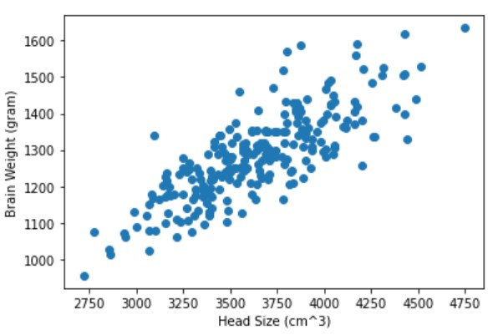




$$y=β_{0}{ + β}_{1}∗x$$
Constant, bias, intercept
coeff
a
${ β}_{1}$=$\frac{a}{b}$
b
brain_weight = $β_{0}$ + ${ β}_{1}$* head_size
$$β_{0}$$
Dr. Öğr. Üyesi Fatih BAL | Kırklareli Üniversitesi | Yazılım Mühendisliği Bölümü | Derin Öğrenme | 2025

Slide 30
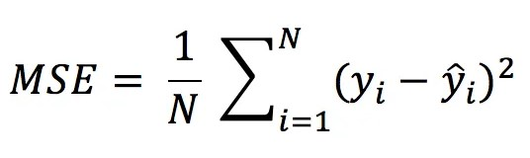
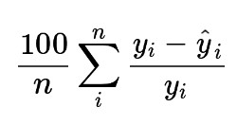

Residual = Y – Y_Head
Gerçek Y değeri
Tahmin edilen Y değeri
sum
\n
MSE =
( Residual^2 )
${ β}_{1}$=$\frac{a}{b}$
Mean Sqaured Error
Sample sayısı
MAPE=
Dr. Öğr. Üyesi Fatih BAL | Kırklareli Üniversitesi | Yazılım Mühendisliği Bölümü | Derin Öğrenme | 2025
Öğr. Gör. Dr. Fatih Bal | Kırklareli Üniversitesi | Yazılım Mühendisliği Bölümü
30

Slide 31
Ders Sonu!
Dersinizin konu anlatımına ders bitiminden sonra GITHUB’ta yer alan YAZ20411_Deep_Learning reposu üzerinden erişebilirsiniz.
Dr. Öğr. Üyesi Fatih BAL | Kırklareli Üniversitesi | Yazılım Mühendisliği Bölümü | Derin Öğrenme | 2025

